Slide 1



I Due Moschettieri
Università di Pisa
CdS Economia e Organizzazione Aziendale
Anno accademico 2022/2023

Slide 2

Il Team
(FOTO)
Omar Tomas Sfar
Lorenzo Monaci

Slide 3

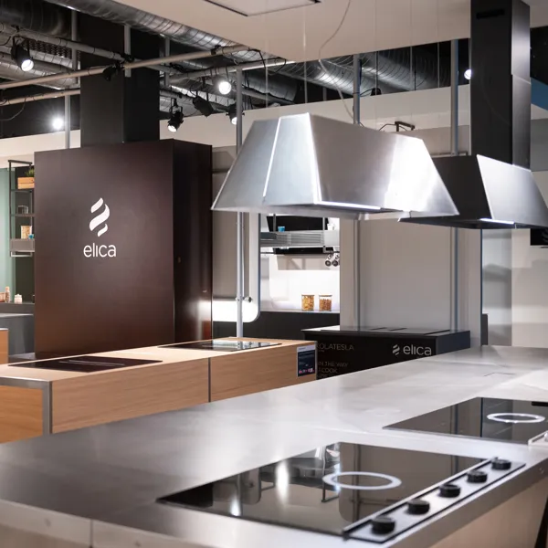




Table of Contents
Presentazione Impresa
Governance
Business Model
Flussi di Cassa
Bibliografia

Slide 4
Presentazione
Tipo
Società di capitali, in particolare s.p.a. (società per azioni), di grandi dimensioni
Settore
Leader mondiale dei sistemi di aspirazione in cucina.
Localizzazione
ELICA S.P.A. 60044 Fabriano Mergo - Cerreto Via Ermanno Casoli, 2
Mercato
Principalmente indirizzati verso la distribuzione presso rivenditori (quali negozi di arredamenti )

Slide 5
Storia
1970 - fondata a Fabriano da Ermano Casoli, prima cappa elica
1978 - morte di Ermano Casoli (49) succedono Francesco Casoli e la madre, Gianna Pieralisi
1982 - cappa "lego", personalizzabile e rivoluzionaria
1994 - Stabilimento a Serra San Quirico e laboratorio Elica
1995 - incendio allo stabilimento di Fabriano, ricostruito in 4 mesi + tutti i dipendenti
1999 - Intuizione: cappa come oggetto di design tecnologia suggestione e emozione, collaborazione con David Lewis
2002 - In Giappone, Elica costituisce “Ariafina co. ltd”, una joint venture con “Fuji Industrial” - leader nipponico nella produzione di cappe aspiranti - con l’obiettivo di commer­cializzare nel mercato giapponese prodotti di elevato design.
2004 - "Om" inserita nell'Adi Index, inizia la rivoluzione, successo globale
2005 - da qui iniziano a espandersi in vari paesi extra-ue
2006 – da novembre entra nel segmento star della borsa italiana
2010 - Stefano Giovannoni -> "Bubble" prima cappa con tecnopolimero. In India joint venture "Elica PB India Private ltd.". In Cina acquisisce "Zhejian Putian Electric co. Ltd
2011 – da qui gli vengono assegnati numerosi premi tra cui nel 2018 il Premio compasso d’oro
2016 - Snap lanciato nuovo air quality balancer -> IoT
2022 – nascita di EMC FIME

Slide 6







Brands
(da modificare) Elica possiede un Global Brand portfolio completo, in grado di rispondere a tutte le esigenze del mercato. Ogni Brand ha un’identità precisa e distintiva, ma tutti sono ispirati da una visione comune.
Spiegazione…

Slide 7
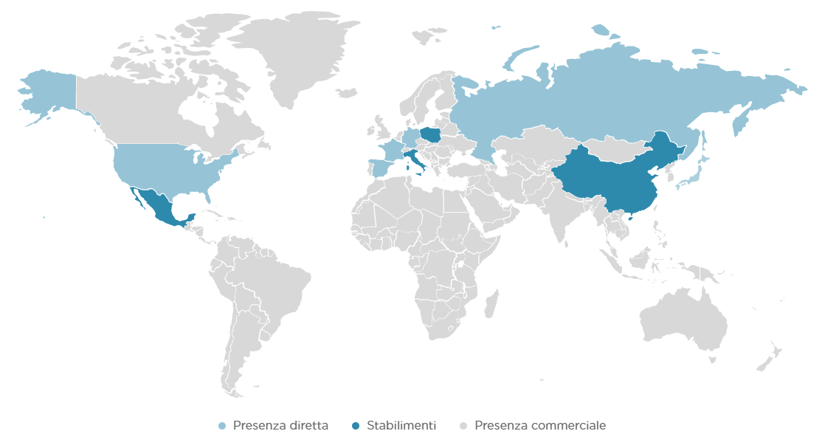
Influenza di elica nel mondo (paragrafo a sx?)

Slide 8
Sistema di Governance
(da analizzare e schematizzare) Elica S.p.A. ha aderito al Codice di Corporate Governance di Borsa Italiana, adottando un sistema di governo in linea con le best practice nazionali ed internazionali per la propria Corporate Governance.
L’azienda ha impiegato un modello di amministrazione e controllo di stampo tradizionale: la gestione aziendale è esercitata da un Consiglio di Amministrazione coadiuvato da Comitati endoconsiliari (un Comitato per le Nomine e per la Remunerazione e un Comitato per il Controllo, Rischi e Sostenibilità), mentre le funzioni di vigilanza vengono svolte da un Collegio Sindacale.
(da elencare i più importanti)
CONSIGLIO DI AMMINISTRAZIONE
COLLEGIO SINDACALE
COMITATI

Slide 9









Business Model Canvas
Key Partners
Key Activities
Value Proposition
Customer Relationships
Customer Segments
Progettazione e sviluppo di nuovi prodotti
Produzione e assemblaggio
Marketing e vendite
Servizio clienti e supporto post-vendita
Innovazione tecnologica
Design accattivante
Qualità e affidabilità
Miglioramento della qualità dell'aria
Esperienza di cucina superiore
Assistenza pre-vendita
Supporto post-vendita
Comunità online
Fornitori di componenti e materiali
Distributori e rivenditori
Costruttori di case
Progettisti di cucine
Istituti di ricerca e sviluppo
Clienti privati
Professionisti della ristorazione
Costruttori e progettisti
Distributori e rivenditori
Key Resources
Channels
Ricerca e sviluppo
Competenze tecniche
Infrastrutture di produzione
Marchio e reputazione
Vendita diretta
Distributori e rivenditori di elettrodomestici
Cost Structure
Revenue Streams
Costi di produzione
Costi di ricerca e sviluppo
Costi di marketing e pubblicità
Costi di distribuzione e vendita
Costi amministrativi e generali
Vendita diretta di prodotti
Vendita ai rivenditori e distributori
Servizi di assistenza e manutenzione
Licenze e royalties

Slide 10

Key Partners
Fornitori di materiali e componenti: Elica Spa collabora con fornitori di materiali e componenti chiave per la produzione dei suoi prodotti di ventilazione. Questi partner forniscono materiali di alta qualità e componenti essenziali per garantire la produzione di prodotti affidabili e performanti.
Rivenditori e distributori: Elica Spa si affida a una rete di rivenditori e distributori per la distribuzione e la vendita dei suoi prodotti. Questi partner sono responsabili della commercializzazione, della promozione e della vendita dei prodotti di Elica Spa attraverso i loro canali di distribuzione, consentendo all'azienda di raggiungere un'ampia base di clienti.
Costruttori di case: L'azienda collabora con costruttori di case e sviluppatori immobiliari per integrare i suoi prodotti di ventilazione nelle nuove abitazioni. Questa partnership consente a Elica Spa di essere coinvolta fin dalle prime fasi di progettazione e costruzione, assicurando l'integrazione ottimale dei suoi prodotti nel contesto delle nuove case.
Progettisti di cucine: Elica Spa collabora con progettisti di cucine e professionisti dell'interior design per fornire soluzioni di ventilazione personalizzate e di design per progetti specifici. Questi partner contribuiscono a creare soluzioni integrate e esteticamente gradevoli che soddisfano le esigenze dei clienti e migliorano l'aspetto delle cucine.
Centri di ricerca e sviluppo: Elica Spa può collaborare con centri di ricerca e sviluppo, istituti accademici o altre aziende specializzate per l'innovazione tecnologica e il progresso nella ventilazione domestica. Queste partnership possono contribuire allo sviluppo di nuove tecnologie, miglioramenti produttivi e all'implementazione di soluzioni all'avanguardia nel settore.

Slide 11
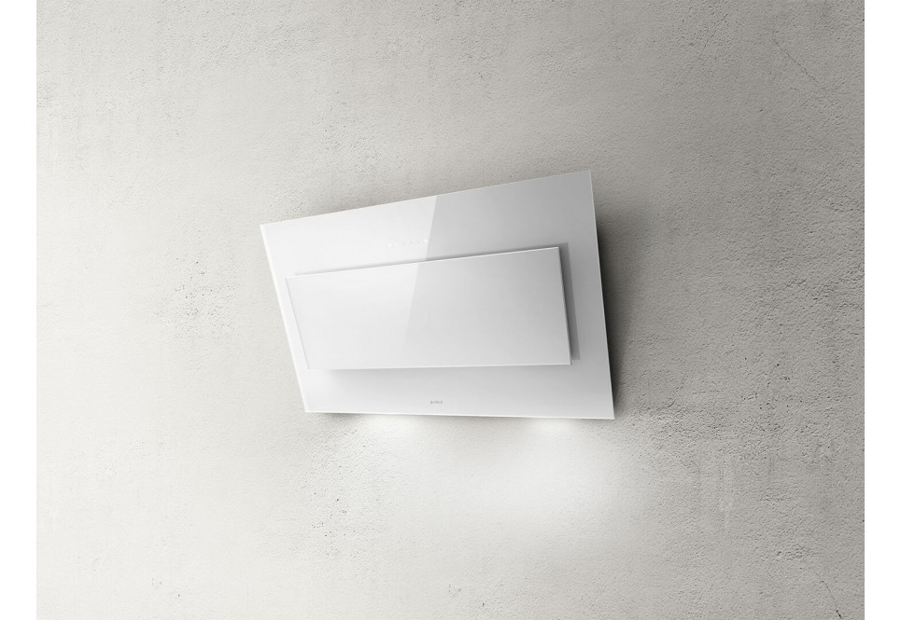
Value Proposition
Innovazione tecnologica: Elica Spa si impegna a offrire prodotti di ventilazione all'avanguardia, utilizzando tecnologie innovative per garantire prestazioni superiori e funzionalità avanzate. La continua ricerca e sviluppo dell'azienda le consente di introdurre sul mercato soluzioni di ventilazione all'avanguardia che soddisfano le esigenze e le aspettative dei clienti.
Design accattivante: Elica Spa si distingue per il design dei suoi prodotti di ventilazione. Oltre a offrire funzionalità e prestazioni elevate, i prodotti sono progettati con attenzione all'estetica e all'armonia con l'ambiente circostante, fornendo soluzioni di ventilazione che migliorano l'aspetto delle cucine e degli spazi abitativi.
Qualità e affidabilità: Elica Spa si impegna a offrire prodotti di alta qualità e affidabili. La qualità dei materiali utilizzati e la precisione nella produzione garantiscono prodotti durevoli, sicuri e performanti. L'azienda effettua rigorosi controlli di qualità per assicurare che ogni prodotto risponda ai più elevati standard.
Miglioramento della qualità dell'aria: Uno dei valori fondamentali di Elica Spa è migliorare la qualità dell'aria negli ambienti domestici. I suoi prodotti di ventilazione sono progettati per rimuovere efficacemente fumi, odori, vapori e agenti inquinanti, offrendo un ambiente più sano e confortevole per i clienti.
Esperienza di cucina superiore: Elica Spa si impegna a fornire un'esperienza di cucina superiore ai suoi clienti. I suoi prodotti di ventilazione assicurano la rimozione efficiente dei fumi di cottura, garantendo una cucina pulita, senza odori e con una migliore circolazione dell'aria, creando un ambiente più piacevole e confortevole durante la preparazione dei pasti.

Slide 12
Key resources
Key activities
Progettazione e sviluppo di nuovi prodotti: Elica investe risorse significative nella ricerca, progettazione e sviluppo di nuovi prodotti innovativi nel campo delle cappe aspiranti, dei sistemi di ventilazione e delle soluzioni per la purificazione dell'aria.
Produzione e assemblaggio: Elica Spa gestisce internamente le attività di produzione e assemblaggio dei suoi prodotti di ventilazione, garantendo il controllo sulla qualità, l'efficienza e la personalizzazione dei prodotti.
Marketing e vendite: Elica Spa svolge attività di marketing e vendite per promuovere i suoi prodotti, raggiungere nuovi clienti e mantenere relazioni di lungo termine con i clienti esistenti. Ciò include campagne pubblicitarie, partecipazione a fiere, gestione dei canali di distribuzione e supporto alle vendite.
Servizio clienti e supporto post-vendita: Elica Spa fornisce un servizio clienti di qualità e supporto post-vendita per garantire la soddisfazione dei clienti. Ciò include assistenza tecnica, gestione delle richieste di garanzia, installazione e risoluzione di eventuali problemi o domande dei clienti.
Ricerca e sviluppo: Elica Spa investe significativamente nella ricerca e sviluppo per innovare i suoi prodotti di ventilazione e rimanere all'avanguardia nel settore.
Competenze tecniche: L'azienda dispone di un team di professionisti altamente qualificati nel campo della ventilazione e dell'ingegneria, che contribuiscono allo sviluppo e alla produzione di prodotti di alta qualità.
Infrastrutture di produzione: Elica Spa possiede e gestisce le proprie strutture di produzione, che comprendono impianti, attrezzature specializzate e linee di assemblaggio, garantendo il controllo sulla qualità e l'efficienza produttiva.
Marchio e reputazione: Il marchio consolidato e la reputazione di Elica Spa nel settore della ventilazione domestica sono risorse di grande valore, che le consentono di attrarre clienti fedeli e distinguersi dalla concorrenza.

Slide 13

Channels
Customer relationships
Assistenza pre-vendita: Elica fornisce assistenza ai clienti in fase di ricerca e selezione dei prodotti, aiutandoli a comprendere le caratteristiche e le prestazioni dei prodotti Elica e a trovare la soluzione migliore per le loro esigenze.
Assistenza post-vendita: Elica fornisce un servizio di assistenza clienti per aiutare i clienti con la manutenzione, le riparazioni e la risoluzione di eventuali problemi con i prodotti Elica.
Comunità online: Elica ha una forte presenza sui canali digitali e gestisce una comunità online, dove i clienti possono condividere esperienze, opinioni e suggerimenti con altri proprietari di prodotti Elica
Canali di vendita diretti: Elica utilizza canali di vendita diretti, come i suoi punti vendita fisici, showroom o negozi online, per vendere direttamente i suoi prodotti ai clienti.
Rivenditori e distributori di elettrodomestici: Elica collabora con rivenditori e distributori autorizzati per ampliare la sua presenza sul mercato e raggiungere una vasta base di clienti. Questi partner vendono i prodotti Elica attraverso i loro canali di distribuzione, come negozi di elettrodomestici o punti vendita specializzati.
Customer Segments
Clienti privati: Elica si rivolge a clienti privati che sono proprietari di abitazioni e che cercano soluzioni per la ventilazione e la purificazione dell'aria nelle loro cucine. Questi clienti includono sia proprietari di case nuove che di case in fase di ristrutturazione o aggiornamento. Elica offre una vasta gamma di cappe aspiranti e sistemi di ventilazione progettati per soddisfare le diverse esigenze di questo segmento di clientela.
Rivenditori e distributori: Elica collabora con rivenditori e distributori che operano nel settore dell'elettronica di consumo e dell'arredamento per fornire i propri prodotti. Questo segmento di clientela include negozi di elettrodomestici, grandi magazzini, rivenditori specializzati e piattaforme di e-commerce. Elica lavora con questi partner per garantire la disponibilità dei propri prodotti sul mercato e raggiungere un'ampia base di clienti attraverso canali di distribuzione diversificati.
Clienti commerciali: Oltre ai clienti privati, Elica si rivolge anche a clienti commerciali, come ristoranti, hotel, bar, caffetterie e altre attività di ristorazione. Questi clienti hanno bisogno di soluzioni di ventilazione e filtraggio dell'aria per le loro cucine commerciali, che richiedono prestazioni elevate e conformità normative specifiche. Elica offre prodotti e servizi personalizzati per soddisfare le esigenze di questo segmento di clientela, che spesso richiede soluzioni su misura e una maggiore potenza di aspirazione.

Slide 14


Revenue streams
Cost structure
Vendita diretta dei prodotti: Elica genera entrate attraverso la vendita diretta dei suoi prodotti ai clienti finali. Questo include la vendita di cappe aspiranti, sistemi di ventilazione e soluzioni per la purificazione dell'aria attraverso i propri negozi fisici, showroom e negozio online. Le entrate derivanti dalla vendita diretta sono basate sul prezzo di vendita dei prodotti e sul volume delle vendite effettuate.
Vendita ai rivenditori e distributori: Elica genera ricavi attraverso la vendita dei suoi prodotti ai rivenditori e distributori autorizzati. Questo flusso di ricavi dipende dalla quantità di prodotti venduti ai partner di distribuzione, che a loro volta li rivendono ai clienti finali. La ricchezza dipende dal margine tra il prezzo di vendita all'ingrosso ai rivenditori e il costo di produzione dei prodotti.
Servizi di assistenza e manutenzione: Elica può generare entrate attraverso la fornitura di servizi di assistenza e manutenzione dei suoi prodotti. Questi servizi includono l'installazione professionale dei prodotti Elica presso i clienti, la manutenzione periodica e l'assistenza tecnica per risolvere problemi o fornire supporto post-vendita. Le entrate derivanti da questi servizi possono essere basate su tariffe orarie, contratti di manutenzione o pacchetti di servizi aggiuntivi.
Licenze e royalties: Elica può generare entrate attraverso partnership strategiche e accordi di licenza con altre aziende. Questi accordi potrebbero includere la concessione di licenze per l'uso della tecnologia Elica da parte di altre aziende o la collaborazione per lo sviluppo congiunto di nuovi prodotti. Le entrate da partnership e accordi di licenza possono derivare da royalty, pagamenti di licenza o quote di vendita dei prodotti congiunti.
Costi di produzione: Elica affronta costi di produzione associati alla fabbricazione dei suoi prodotti, compresi i costi dei materiali, della manodopera e delle forniture necessarie per la produzione. Questi costi possono includere l'acquisto di componenti, la gestione delle linee di produzione, la logistica dei materiali e la gestione dell'inventario.
Costi di ricerca e sviluppo: Elica investe in attività di ricerca e sviluppo per innovare i propri prodotti e sviluppare nuove soluzioni tecnologiche nel settore delle cappe aspiranti, dei sistemi di ventilazione e della purificazione dell'aria. Questi costi possono comprendere i salari e i benefici dei ricercatori e degli ingegneri, l'acquisto di attrezzature e materiali di laboratorio, i test di prototipi e gli eventuali costi legati a brevetti o licenze.
Costi di marketing e pubblicità: Elica affronta costi associati alle attività di marketing e pubblicità per promuovere i propri prodotti e aumentare la consapevolezza del marchio. Questi costi possono includere campagne pubblicitarie, spot televisivi, annunci stampati, marketing digitale, partecipazione a fiere e eventi del settore, creazione di contenuti promozionali e gestione di campagne sui social media.
Costi di distribuzione e vendita: Elica sostiene costi legati alla distribuzione e alla vendita dei suoi prodotti. Ciò include i costi di gestione della rete di distribuzione, l'adeguamento logistico, le spese di spedizione e consegna dei prodotti ai clienti, nonché i costi del personale di vendita, come le provvigioni e i salari dei rappresentanti di vendita.
Costi amministrativi e generali: Elica affronta costi amministrativi e generali, che includono i costi dei dipendenti amministrativi, la gestione delle risorse umane, i servizi legali e contabili, gli affitti degli uffici, le spese di viaggio e le utenze.

Slide 15
Flussi di cassa

